Slide 1
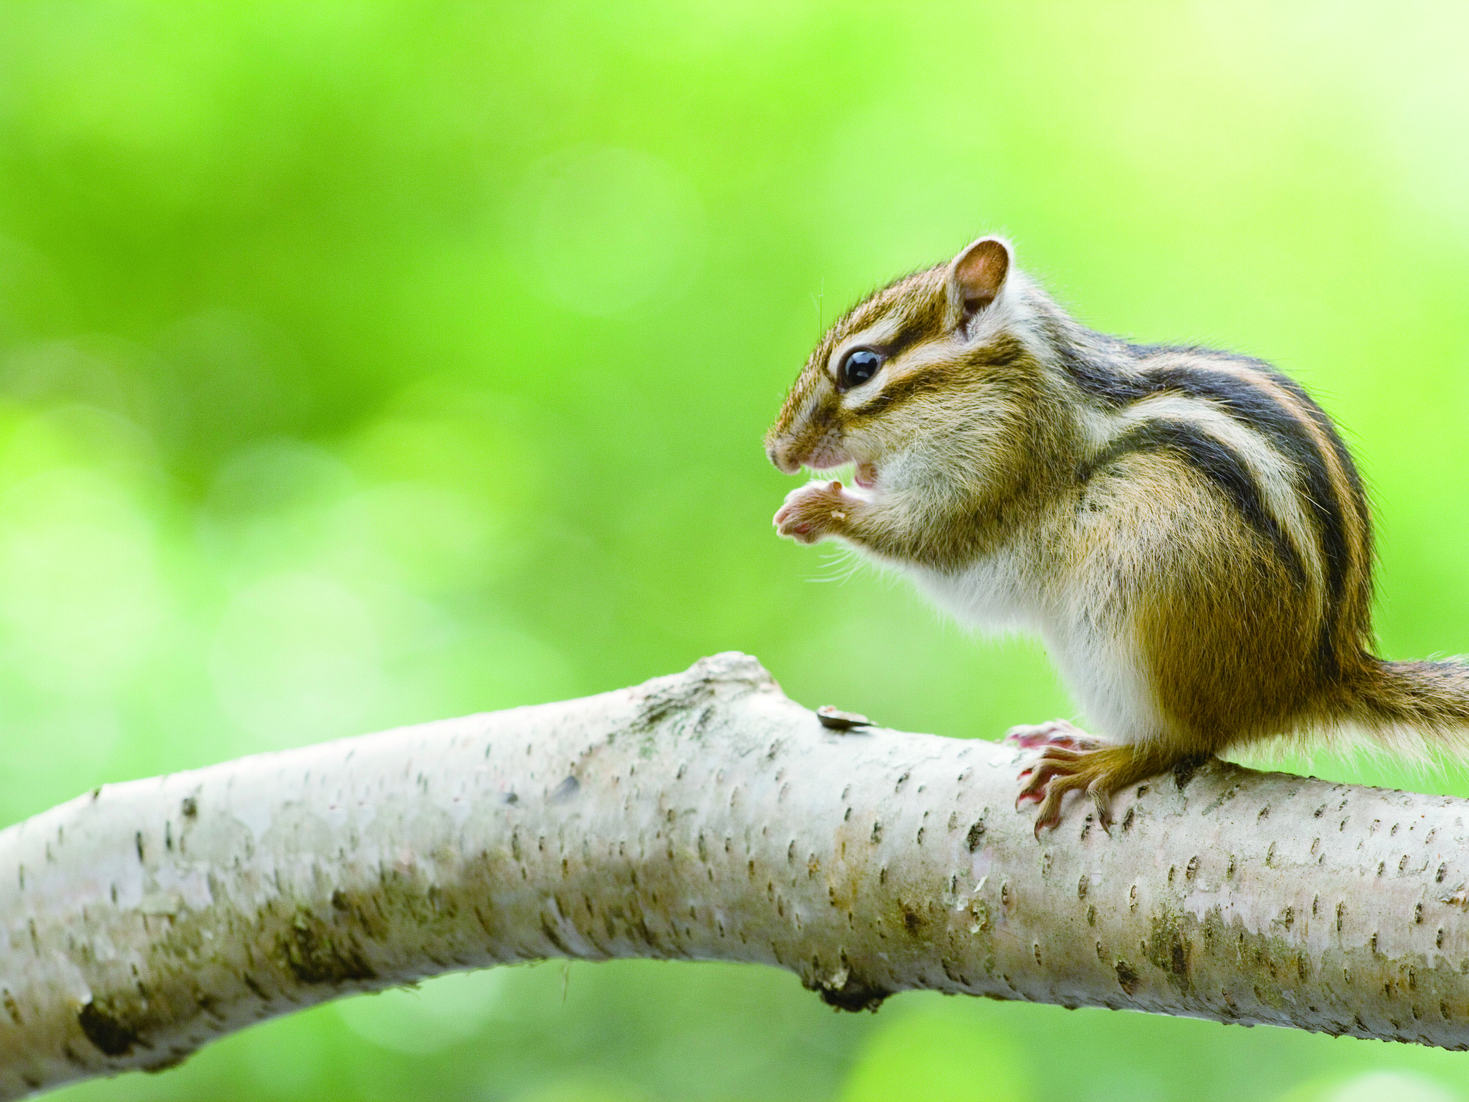



第3章 生物體的營養
3-2
酵素
3-1 食物中的養分
活動3-1 食物中澱粉與糖的測定
3-2 酵素
活動3-2 酵素的作用
3-3 植物如何製造養分
活動3-3 光合作用變因之探討
3-4 人體如何獲得養分
生活情境小劇場-該怎麼吃得營養健康？
科學漫遊-胃為什麼不會被自己腐蝕？
第3章習題

Slide 2


71
松鼠吃下的食物要怎麼產生能量？
化學反應
Notes:
免費圖片來源
https://pixabay.com/zh/photos/%E6%9D%BE%E9%BC%A0-%E9%87%8E%E7%94%9F%E5%8A%A8%E7%89%A9-%E8%87%AA%E7%84%B6-%E5%8A%A8%E7%89%A9-498139/

Slide 3







71
代謝作用：生物體內化學反應的統稱
分解作用：
大分子 ➔ 小分子
代謝作用
合成作用：
小分子 ➔ 大分子
圖3-3 代謝作用的類型
Notes:
養分在生物體內經過不同的化學反應，可產生能量或其他物質，這些反應統稱為代謝作用。其中，能將大分子轉變成小分子的作用稱為分解作用，而將小分子結合成大分子的作用稱為合成作用。

Slide 4
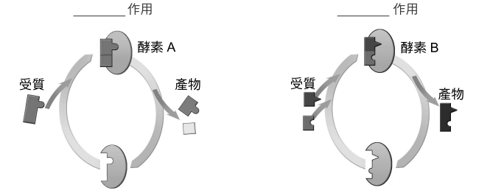
分解
合成

Slide 5
71
1
酵素的功能與特性
酵素＝
酵素可促進代謝反應
酶
可和酵素結合、作用的物質：
受質
Notes:
酵素，又稱為酶，能促進代謝反應的進行，在代謝反應過程中，和酵素結合而作用的物質，稱為受質。

Slide 6
2.代謝作用的每一個過程，都
需要 參與。
3. 酵素 能協助特定物質轉變成其他物質，被酵素作用的物質稱為 受質 。
酵素

Slide 7
1.酵素的功能：
（1）酵素可以幫助體內 代謝作用 的進行（2）酵素可以 改變 反應速率
2.酵素又稱為 ，是一種 催化劑 。
3.酵素的成分大部份是 。
4.酵素由活細胞製造：酵素是由 活細胞製造 的大分子蛋白質。
但是酵素可在細胞內、細胞外、身體內或身體外任何適當的環境中進行作用
酶
蛋白質

Slide 8


71
1
酵素的功能與特性
酵素特性
YouTube
酵素的特性（一）：
例如：澱粉酶只能分解澱粉，無法分解纖維素
專一性
酵素（澱粉酶）
受質
產物
小分子醣類
纖維素
澱粉
圖3-4
酵素具有專一性 ( 以澱粉酶為例 )
Notes:
酵素和受質的結合具專一性，例如：人體唾液中的澱粉酶能夠和澱粉結合，促進澱粉的分解，但因不能和纖維素結合，無法分解纖維素。

Slide 9
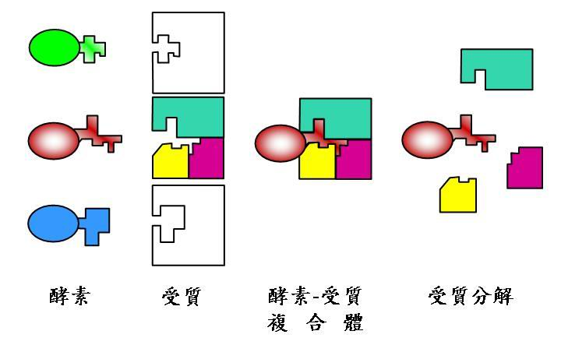
5.酵素具有 :
（一種酵素只能催化 種反應）
(1)澱粉酶只能分解 澱粉 ；蛋白
酶只能分解 蛋白質 。
(2)專一性的原理：酵素的專一性，
好比是「鑰匙-鎖孔」的關係
專一性
一

Slide 10
71
1
酵素的功能與特性
酵素的特性（二）：
酵素在原本的反應過後，仍可與新的受質結合、作用
可重複利用
酵素（澱粉酶）
受質
產物
纖維素
小分子醣類
圖3-4
酵素具有專一性
( 以澱粉酶為例 )
澱粉
Notes:
一般而言，酵素反應的環境若 未有溫度、酸鹼性或其他特殊條件的改變，酵素在反應結束後，仍可與新的受質作用。

Slide 11
6.酵素反應前後不變
酵素只是 改變 反應速率而已，反應前後，酵素本身並未被改變或用掉，所以
可以 重複使用 ，只需微量的酵素，就可以完成催化反應的任務。

Slide 12
71
1
酵素的功能與特性
酵素的特性（三）：
例如：溫度、酸鹼性或某些條件可能會促進、降低酵素活性
活性受條件影響
這些條件怎麼影響酵素活性呢？
Notes:
一般而言，酵素反應的環境若未有溫度、酸鹼性或其他特殊條件的改變，酵素在反應結束後，仍可與新的受質作用。

Slide 13
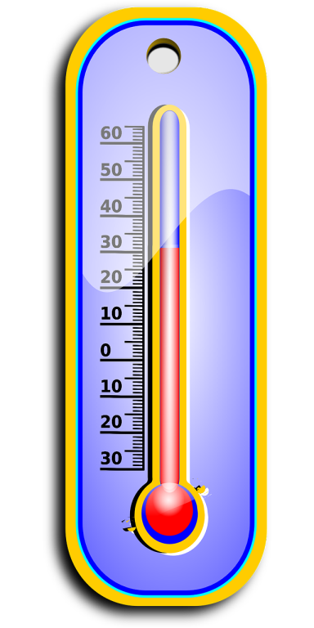
72
2
酵素活性與代謝反應
大部分酵素成分：
蛋白質
會影響蛋白質特性
＝會影響酵素活性
➔影響代謝速率
例如：溫度、酸鹼值
Notes:
免費圖片來源:
1.溫度計:
https://pixabay.com/zh/vectors/%E6%B8%A9%E5%BA%A6%E8%AE%A1-%E5%AD%A6%E4%BD%8D-%E7%83%AD-%E5%A4%8F%E5%A4%A9-%E8%A7%84%E6%A8%A1-159652/
酵素的活性，會影響代謝反應速率的快慢。由於大部分種類的酵素主要成分是蛋白質，凡能影響蛋白質特性的因素，都可能改變酵素的活性，進而影響代謝反應的速率，例如：溫度與酸鹼值等。

Slide 14
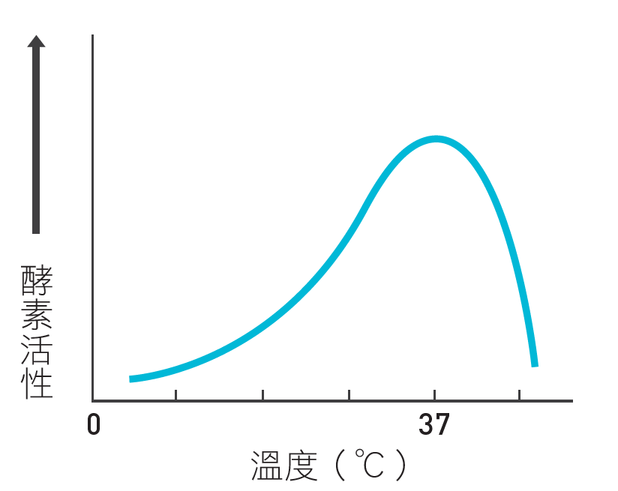
72
2
酵素活性與代謝反應
溫度對酵素活性的影響：
1.一定範圍內，活性隨升溫而增加
2.溫度過高時，可能失去活性
3.每種酵素有最適合的反應溫度
圖3-5
人體內不同溫度與酵素活性的關係
Notes:
酵素在不同溫度下會有不同的活性。在一定溫度範圍內，酵素的活性會隨溫度升高而增加，促進代謝反應的速率，但若溫度過高，酵素活性會降低，甚至失 去活性，進而影響代謝反應的速率（圖 3-4）。

Slide 15
溫度
酸鹼值
7.酵素的活性受 、 、
重金屬 影響。
(1)酵素的作用需要 的溫度，高於
或低於「最適溫度」，酵素的活性會
降低。
(2)在最適溫度之下，溫度越高，酵素的活性越 ，「低溫」不會破壞酵素，回溫後，酵素 恢復活性。
(3)「高溫」會破壞酵素（例如煮蛋，高溫使蛋白質永久變性，即使恢復常溫，也無法恢復）。
適宜
降低
會

Slide 16
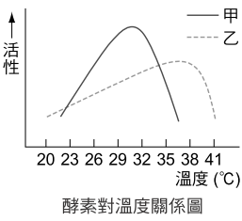
根據此圖： 乙 酵素對溫度的容忍程度較高。達到最佳活性時， 甲 酵素的溫度比較低。
乙
甲

Slide 17
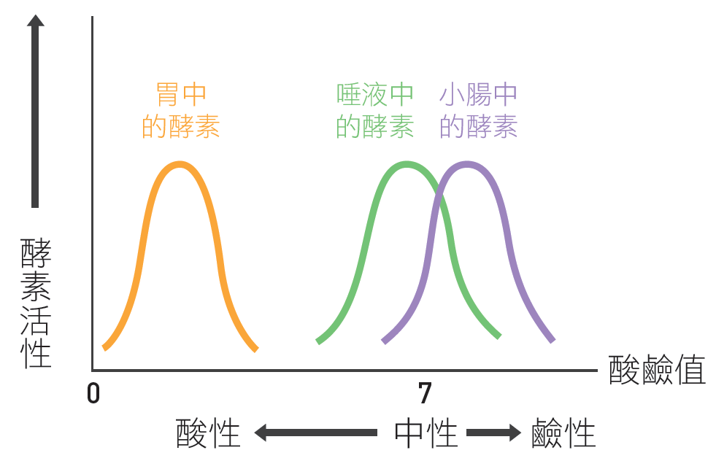
72
2
酵素活性與代謝反應
酸鹼值對酵素活性的影響：
1.每種酵素有最適合的酸鹼值範圍
例如：胃內酵素適合酸性、小腸酵素
適合弱鹼性
2.超過範圍時，
可能失去活性
圖3-6 人體內不同酸鹼性環境與不同酵素活性的關係
Notes:
酵素的活性也受到所在環境的酸鹼值影響，例如：胃內的酵素在酸性環境中的活性較佳，小腸內的酵素適合在弱鹼性的環境中作用。一旦酸鹼值超過酵素能忍受的範圍，酵素可能會降低或失去活性，代謝反應的速率也會受到影響。

Slide 18
酸鹼度
(4)不同的酵素需要不同的 。
酵素於不適宜的酸鹼度的時，會有「變質」的現象，因而降低或失去活性。（豆漿加醋，會產生白色沉澱（被破壞的蛋白質），就是蛋白質的「變性」的現象）。

Slide 19
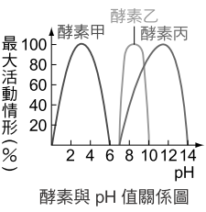
根據此圖： 甲 酵素在酸性環境具活性。在pH＝13時， 丙 酵素具有活性。
甲
丙
酸
(5)人體胃液的酵素需在 ( )性環境下作用；
唾液中的酵素則需在( )性環境下作用，
而小腸的酵素則需在 鹼性 環境下作用。
中

Slide 20
問題
1.冰箱為什麼可以保存食物？冷凍與冷藏效果一樣嗎？
冷凍溫度低，酵素活性低，效果較好。
2.牛羊吃纖維素可以獲得生存所需的養分，為何人類無法直接消化纖維素來獲得養分
牛、羊的腸道中有可製造纖維素酶的微
生物，而人類缺乏。
3.人體唾液中的澱粉酶隨食物吞入食道後，直至胃中
的酸性環境之後，澱粉酶是否還能在胃中有效分解澱
粉？你的推測依據是什麼？
無法，因為胃中是酸性環境。

Slide 21
影片
陶瓷纖維網

Slide 22
1.設置丙管的目的是： 對照組
2.比較甲、丙兩試管：
＊丙試管結果為 色，表
示 糖，可知「在25分鐘內，
水沒有將澱粉分解為糖」。
＊甲試管結果為 色，可知「在25分鐘內，唾液可將澱粉分解為糖」
＊唾液中因為有 能將澱粉分解成糖，這種酵素稱為 。
淡藍
無
紅
陶瓷纖維網
酵素
澱粉酶

Slide 23
3.比較甲、丙兩試管：
＊甲、乙兩試管所裝的物質都一樣，安排上唯一的不同只有 不同。
＊甲試管（溫水）結果為 色。
＊乙試管（冰水）結果為 色。
＊由結果的顏色可知： 管產生的「糖較多」，因此證明：
「溫水中，唾液中的酵素，將澱粉分解的速度，比在冰水中 」。
溫度
紅
淡藍
甲
快

